Slide 1
Titel und Stand
IPS Entwicklung
Aufbau eines Projekttagebuches
und
Zuordnung zu den Daten der
betroffenen Handlungsbereiche
Stand: 02.09.2011 (gk)
Anforderungskatalog/3_Projektstandsliste PSL/PSL Listen Chronologisch/A14 MAB

Slide 2
Ziel der Entwicklung
Ziel der Entwicklung:
Zusammenfassung von terminbezogenen Aussagen in einer Liste
Fehlentwicklung „Kurzbeschreibung als Terminliste“ ablösen
Projektvereinbarung/Projektablauf allgemein integrieren
Evtl. als neue Titelseite pro Projekt erscheinen lassen
Anforderungskatalog/3_Projektstandsliste PSL/PSL Listen Chronologisch/A14 MAB

Slide 3
Bisherige Lösungen
Bisherige Lösungen:
Kurzbeschreibung
Stammdatentermine
Terminvorgänge
A&R
Gewährleistung
Aufgaben, Fälligkeitsprüfungen
Titelseite
Anforderungskatalog/3_Projektstandsliste PSL/PSL Listen Chronologisch/A14 MAB

Slide 4
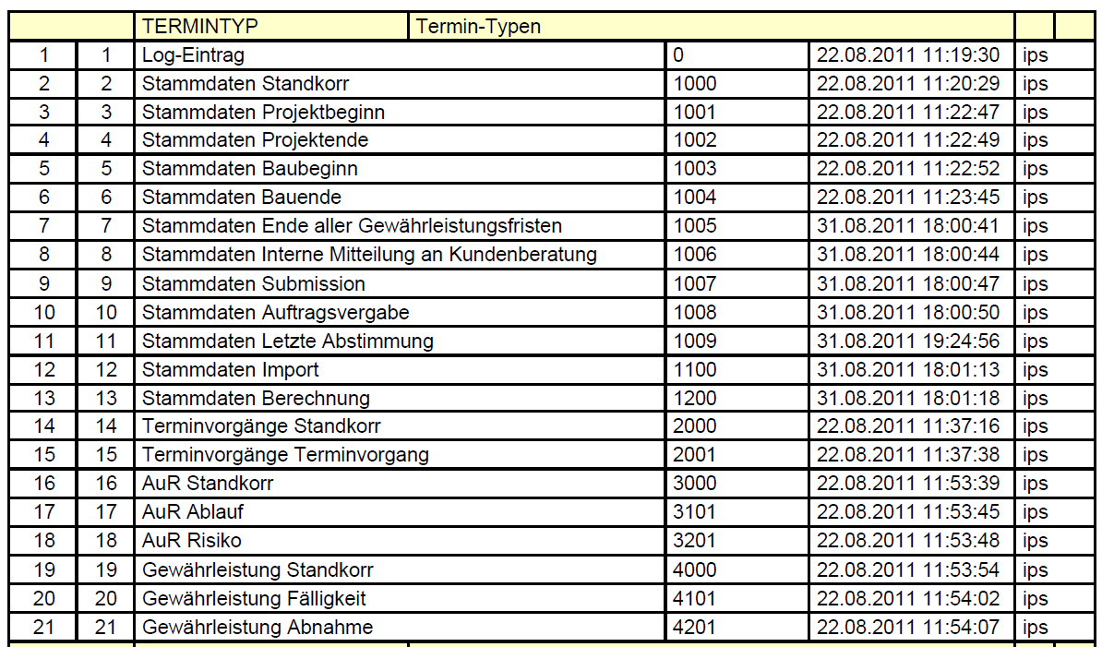
Datumsangaben im Projekttagebuch
Anforderungskatalog/3_Projektstandsliste PSL/PSL Listen Chronologisch/A14 MAB

Slide 5
Termintyp 0
Termintyp 0: Händischer Log-Eintrag
Es werden die bestehenden Einträge aus „Projektvereinbarung/Projektablauf“
übernommen.
Bei neuen Einträgen wird die Projektrolle abgefragt:
Handelt es sich um einen Projektmanager, dann können so erstellte
Einträge von allen gelesen, jedoch nur vom Projektmanager geändert werden.
Handelt es sich um den Projektleiter, dann kann dieser Eintrag von allen gelesen,
jedoch nur vom Projektleiter geändert werden.
Anforderungskatalog/3_Projektstandsliste PSL/PSL Listen Chronologisch/A14 MAB

Slide 6
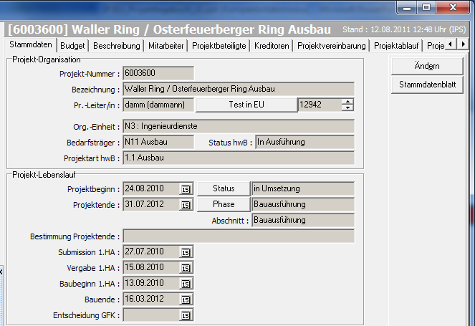
Termintypen (Stammdaten)
PRJ_Standkorr
1000
PRJ_Datum_Anf
1001
PRJ_Datum_End
1002
PRJ_Datum_Submission
1007
PRJ_Datum_AuftragPer
1008
PRJ_Datum_Baubeginn
1003
PRJ_Datum_Fertigstellung
1004
PRJ_Datum_LtzAbstPer
1009
1005
PRJ_Datum_Gewaehrleistung
1006 = HWB: Interne Mitteilung (KosAH)
PRJ_Datum_KosaH
Anforderungskatalog/3_Projektstandsliste PSL/PSL Listen Chronologisch/A14 MAB

Slide 7
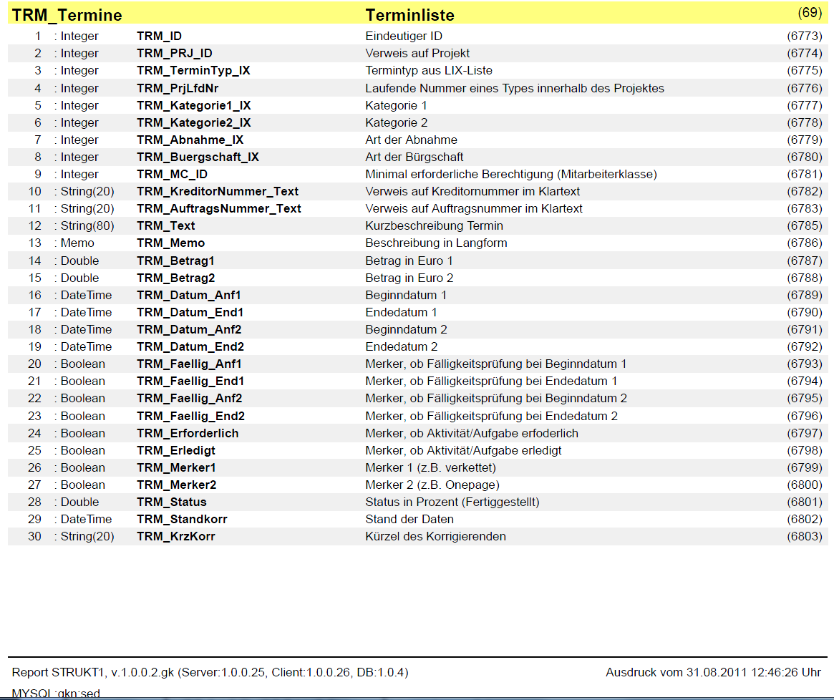
Interne Datenbanktabelle
Anforderungskatalog/3_Projektstandsliste PSL/PSL Listen Chronologisch/A14 MAB

